Slide 1









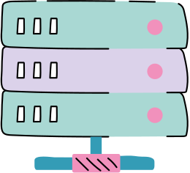
Metodos Numérico
Present:
Jeremy González
Félix Samudio
José Urrunaga

Slide 2


Introducción
Los métodos numéricos son técnicas matemáticas utilizadas para aproximar soluciones a problemas que no pueden resolverse fácilmente de manera analítica. En este proyecto se implementaron los métodos de Bisección y Secante mediante un backend en FastAPI y una interfaz gráfica desarrollada con Reflex.

Slide 3
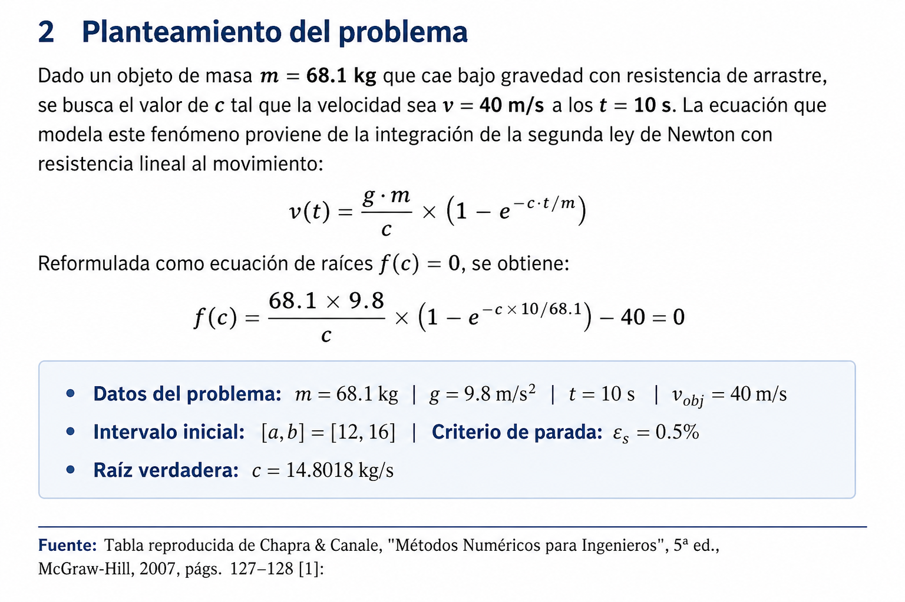



Slide 4
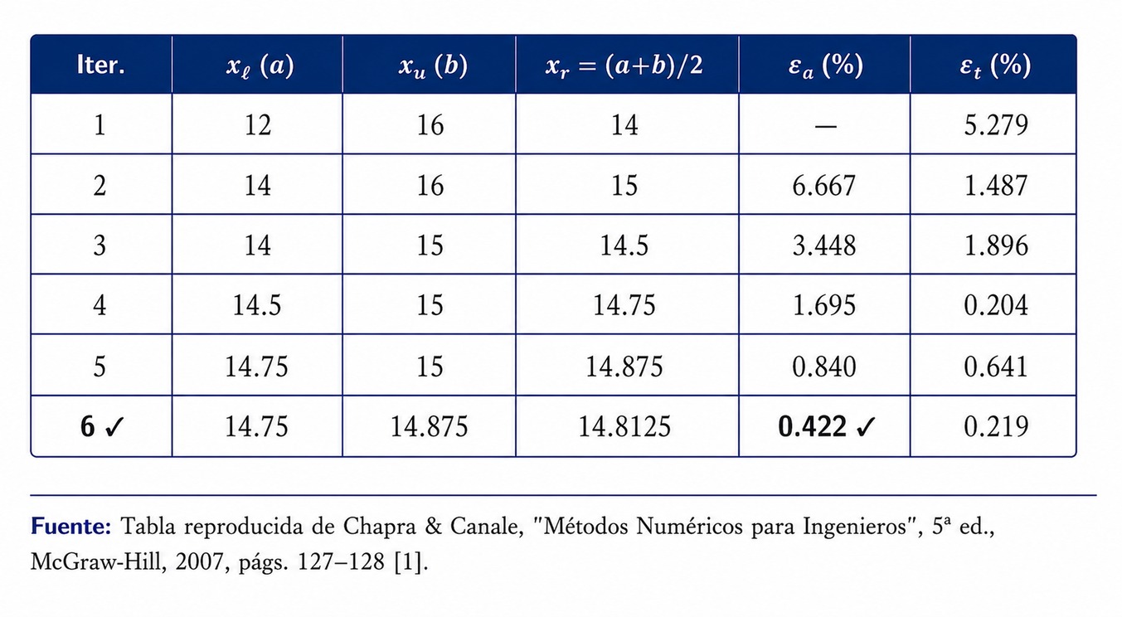

Resultado:
Al aplicar el método de bisección se obtuvo un coeficiente de arrastre aproximado de (c \approx 14.8125 \text{ kg/s}). El proceso se detuvo en la iteración 6 porque el error aproximado relativo fue (0.422%), menor que el criterio de parada de (0.5%). Al comparar con la raíz verdadera (c = 14.8018 \text{ kg/s}), se obtuvo un error verdadero de apenas (0.219%), lo que demuestra que la aproximación fue bastante precisa. Además, el resultado coincidió con el obtenido en nuestro programa del método de bisección, confirmando que los cálculos y el algoritmo fueron implementados correctamente. Este valor representa el coeficiente necesario para que el objeto alcance una velocidad de (40 \text{ m/s}) a los (10 \text{ s}) de caída.

Slide 5
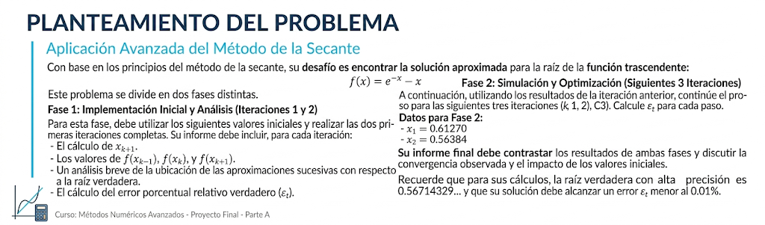

Slide 6
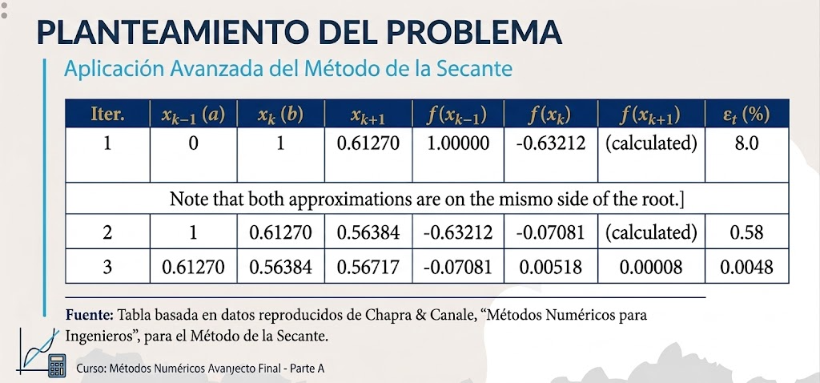
Resultado:

Slide 7





Gracias
hola@unsitiogenial.es

